Slide 1










BÀI GIẢNG
T
I
N
H
Ọ
C
6

Slide 2






Bài 16
Các cấu trúc điều khiển (tt)

Slide 3












NỘI DUNG BÀI HỌC
Cấu trúc tuần tự
Cấu trúc rẽ nhánh
Cấu trúc lặp

Slide 4
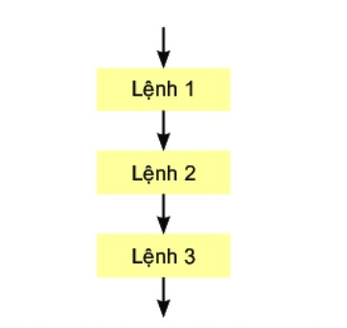
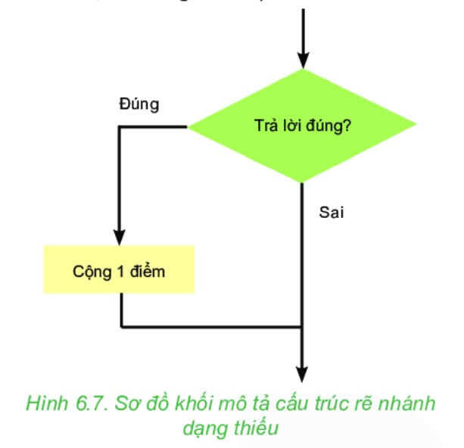
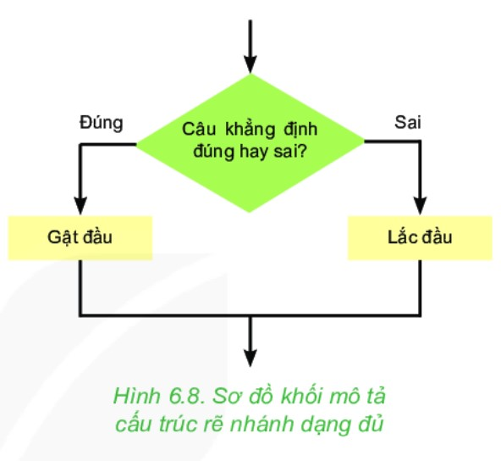
Cấu trúc tuần tự
Cấu trúc rẻ nhánh
Trời nắng?
Trời mưa?
Chơi cờ vua trong lớp
Đá bóng dưới sân trường
Đi du lịch
Sơ đồ khối mô tả cấu trúc tuần tự.
Sơ đồ khối mô tả cấu trúc rẽ nhánh dạng thiếu.
Sơ đồ khối mô tả cấu trúc rẽ nhánh dạng đủ.
Nếu trời nắng, chúng ta sẽ đi du lịch.
Cấu trúc rẽ nhánh dạng thiếu
Nếu trời mưa, em sẽ chơi cờ vua trong lớp, còn không thì em sẽ đi đá bóng dưới sân trường .
Cấu trúc rẽ nhánh dạng đủ

Slide 5
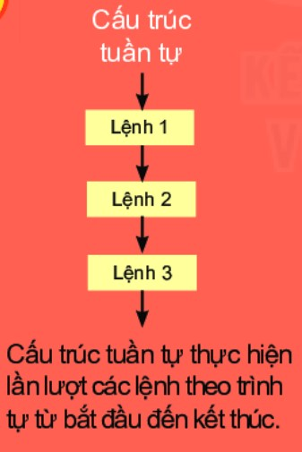
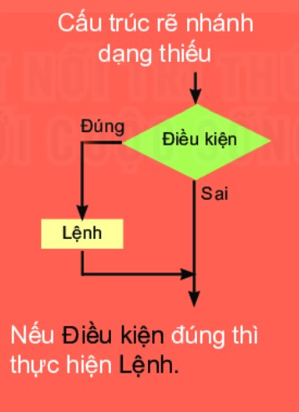
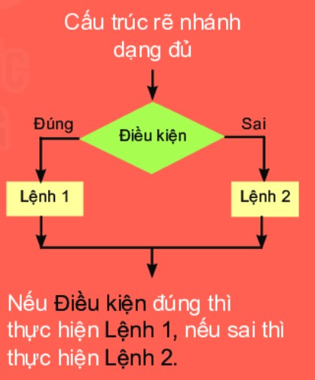

Slide 6










LUẬT CHƠI:
Mỗi đội chơi là 2 bạn.
Có 2 chủ đề lựa chọn: SINH HỌC và TOÁN
Mỗi chủ đề chứa các phiếu là các câu khẳng định, có thể là khẳng định đúng hoặc sai.
Mỗi đội chơi được lựa chọn 1 chủ đề và bốc 4 phiếu thuộc chủ đề mình lựa chọn.
Với mỗi phiếu lựa chọn đội chơi cần thực hiện:
  Bạn số 1 đọc nội dung câu khẳng định.
  Bạn số 2 trả lời bằng gật đầu là đúng hoặc lắc đầu là sai.
Câu trả lời của mỗi lượt được ghi lại. Mỗi câu trả lời đúng nhận được 1 điểm. Đội nào giành được nhiều điểm hơn thì chiến thắng.

Slide 7


2. Cấu trúc lặp
Cấu trúc lặp dùng để mô tả các bước của thuật toán được thực hiện lặp lại nhiều lần.
Cấu trúc lặp dùng để làm gì?
Trong trò chơi, hoạt động nào được lặp lại trong mỗi đội?
Đọc nội dung trong phiếu và trả lời
Trong cấu trúc lặp, bao giờ cũng có bước kiểm tra điều kiện kết thúc quá trình lặp.
Trong cấu trúc lặp gồm những bước nào?
Điều kiện để dừng trò chơi của mỗi đội là gì?
Đủ 4 phiếu
Nếu Điều kiện chưa đủ 4 phiếu còn đúng thì thực hiện Lệnh đọc phiếu và trả lời, nếu Điều kiện sai kết thúc câu lệnh.
Cấu trúc lặp
Điều kiện
Sai
Chưa đủ 4 phiếu?
Đúng
Lệnh
Đọc phiếu và trả lời

Slide 8
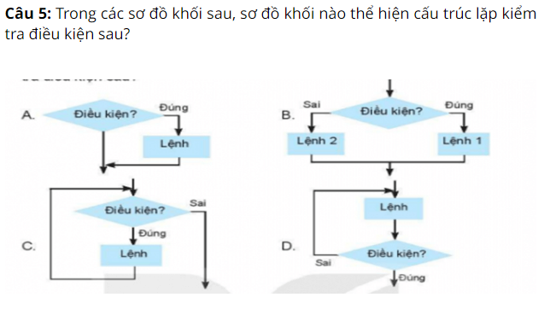

Slide 9
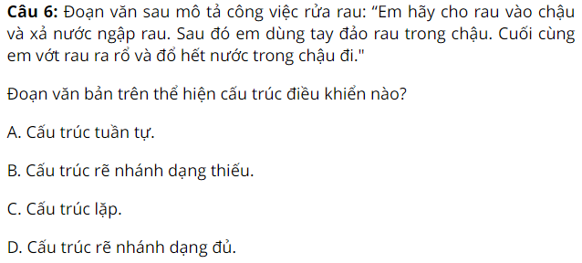

Slide 10
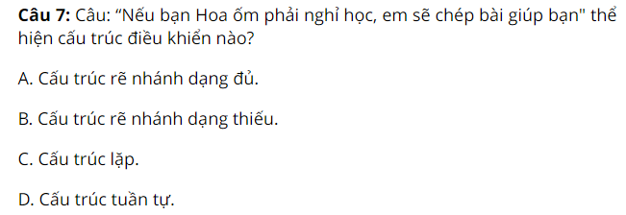

Slide 11
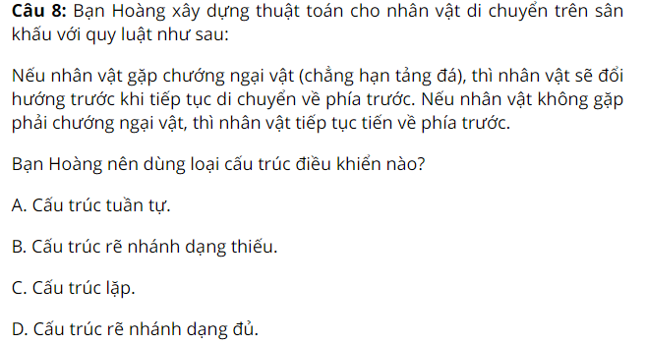

Slide 12
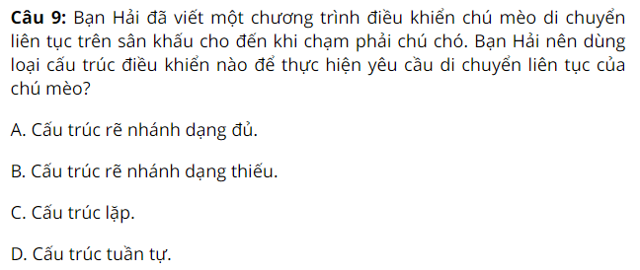

Slide 13
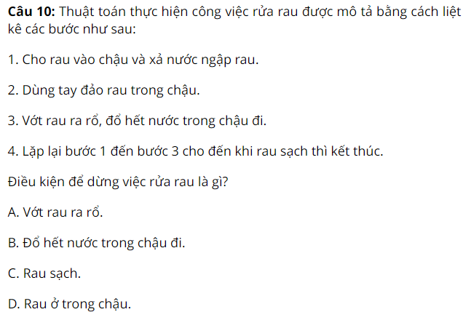

Slide 14
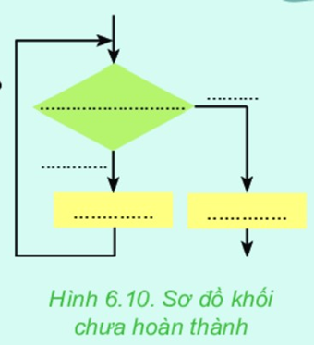
Bạn Khoa đang lập trình bằng Scratch, Khoa muốn các chú mèo di chuyển 10 bước một liên tục cho đến khi chạm biên thì dừng lại.
a) Điều kiện để chú mèo dừng lại là gì?
b) Hình 6.10 là sơ đồ khối mô tả thuật toán thực hiện yêu cầu của bạn Khoa
Em hãy điền các bước để hoàn thành sơ đồ khối.
a
b
1. Di chuyển 10 bước
c
2. Chạm biên?
d
e
3. Đúng
4. Sai
5. Dừng lại

Slide 15
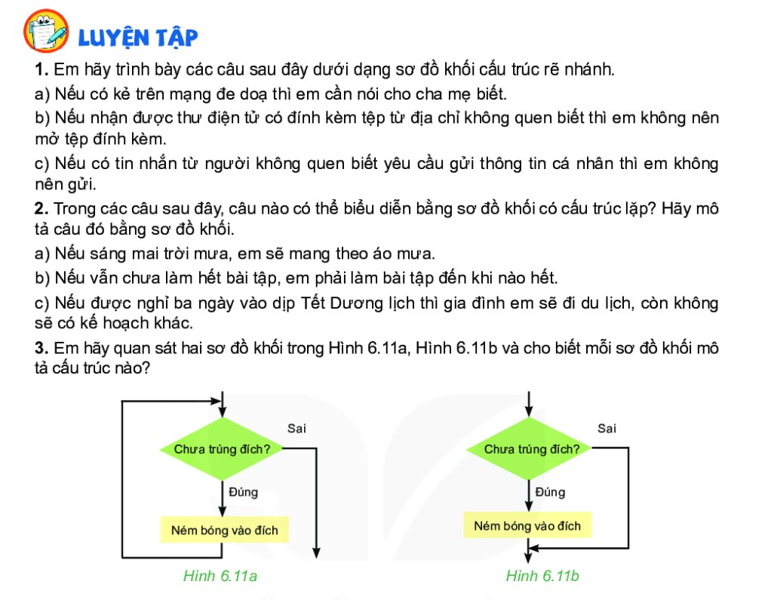
Cấu trúc lặp
Cấu trúc rẽ nhánh

Slide 16

a. Nếu có kẻ trên mạng đe dọa thì em cần nói cho cha mẹ biết.
b. Nếu nhận thư điện tử có đính kèm tệp từ địa chỉ không quen biết thì em không nên mở tệp đính kèm
c. Nếu có tin nhắn từ người không quen biết yêu cầu gửi thông tin cá nhân thì em không nên gửi

Slide 17
Sai
Chưa làm hết bài tập
Đúng
Làm bài tập

Slide 18
Bạn An cho rằng:
Sơ đồ khối ở Hình 6.12a thể hiện rằng nếu chưa hiểu bài thì việc đọc lại sách chỉ thực hiện một lần rồi làm bài tập.
Còn sơ đồ khối ở Hình 6.12b thể hiện rằng nếu chưa hiểu bài thì việc đọc lại sách và làm bài tập sẽ thực hiện nhiều lần.
Em có đồng ý với ý kiến của bạn An không?

Slide 19
Cô giáo điểm danh bằng cách gọi tên từng bạn trong danh sách lớp. Nếu bạn nào trả lời có thì cô giáo gọi tên bạn tiếp theo, còn không thì cô giáo đánh dấu vắng mặt và gọi tên bạn tiếp theo.
Việc điểm danh của cô giáo có thể mô tả bằng những cấu trúc nào? Em hãy vẽ sơ đồ khối mô tả các cấu trúc đó.
Đáp án
- Với mỗi học sinh, cô giáo gọi tên.
- Nếu học sinh trả lời “Có” thì cô giáo gọi tên bạn tiếp theo.
- Không thì cô đánh dấu vắng mặt và gọi tên bạn tiếp theo.
=> Hoạt động điểm danh này được lặp đi lặp lại và chỉ kết thúc khi điểm danh hết danh sách học sinh.
=> Việc điểm danh của cô giáo có thể được mô tả bằng cấu trúc tuần tự, rẽ nhánh và lặp.

Slide 20
